Slide 1
Generics
مظفر بگ محمدی
دانشگاه ایلام

Slide 2
کدهای عمومی
یکی از اهداف OOP ایجاد قابلیت نوشتن برنامه های عمومی با قابلیت استفاده ی مجدد است.
کدهای چندریخت تا حدودی این کار را انجام می دهند ولی در چندریختی ما به سلسله مراتب محدود هستیم.
تعمیم ابزار قدرتمند تری است که اجازه می دهد کدهای عمومی طوری نوشته شوند که با هر کلاسی در هر سلسه مراتبی کار کنند.

Slide 3
تعریف کلاس به همراه پارامتر type
کلاسی که یک یا چند پارامتر type دارد کلاس تعمیمی یا دارای پارامتر نامیده می شود.
پارامتر type در داخل علائم <> قرار داده می شود و به سرآیند کلاس اضافه می گردد.
از هر شناسه ای می توان برای مشخص کردن پارامتر type استفاده کرد. ولی معمولاً از حروف بزرگ استفاده می گردد.
می توان از پارامتر type مثل هر نوع دیگری در تعریف کلاس (بدنه ی آن) استفاده کرد.
Notes:
3

Slide 4
تعمیم Cell
public class Cell3< T >
{
private T prisoner;
public Cell3( T p) { prisoner = p; }
public T getPrisoner( ) { return prisoner; }
}
باید قبل از استفاده ی کلاس در برنامه، نوع پارامتر کلاس مشخص شود.

Slide 5
مثال تعمیم Cell
public class Cell3Demo
{
public static class Cell3< T >
{
private T prisoner;
public Cell3( T p) { prisoner = p; }
public T getPrisoner( ) { return prisoner; }
}
public static void main (String[ ] args)
{
// define a cell for PickPockets
Cell3<PickPocket> ppCell =
new Cell3<PickPocket>( new PickPocket() );
// define a cell for thieves
Cell3<Thief> tCell = new Cell3<Thief>( new Thief( ) );
// compiler error if we remove a Thief from PickPocket Cell
Thief thief = (Thief)ppCell.getPrisoner( );
}
}

Slide 6
نمی توان از انواع اصلی به عنوان پارامتر استفاده کرد
پارامتر type حتماً باید از نوع مرجع (مثل کلاسها و آرایه ها) باشد.
لذا نمی تواند int ، double یا char باشد.
اما با توجه به پشتیبانی جاوا از بسته بندی خودکار و وجود کلاسهای معادل (مثل Integer و Character) این موضوع محدودیتی ایجاد نمی کند.
Notes:
6

Slide 7
در همه ی جاهایی که از اسم type استفاده می شود، نمی توان از پارامتر type استفاده کرد.
با توجه به تعریف پارامتر نوع در سرآیند کلاس تعمیمی، جاهایی در متدهای این کلاس وجود دارد که استفاده از یک اسم معمولی کلاس مجاز است. اما نمی توانیم که از پارامتر نوع استفاده کنیم.
مثلاً نمی توان از پارامتر نوع در ایجاد شی استفاده کرد.
T object = new T();
T[] a = new T[10];
استفاده از آرایه ای مثل زیر هم غیر قانونی است.
Cell3<Thief>[] a = new Cell3<Thief>[10];
Notes:
7

Slide 8
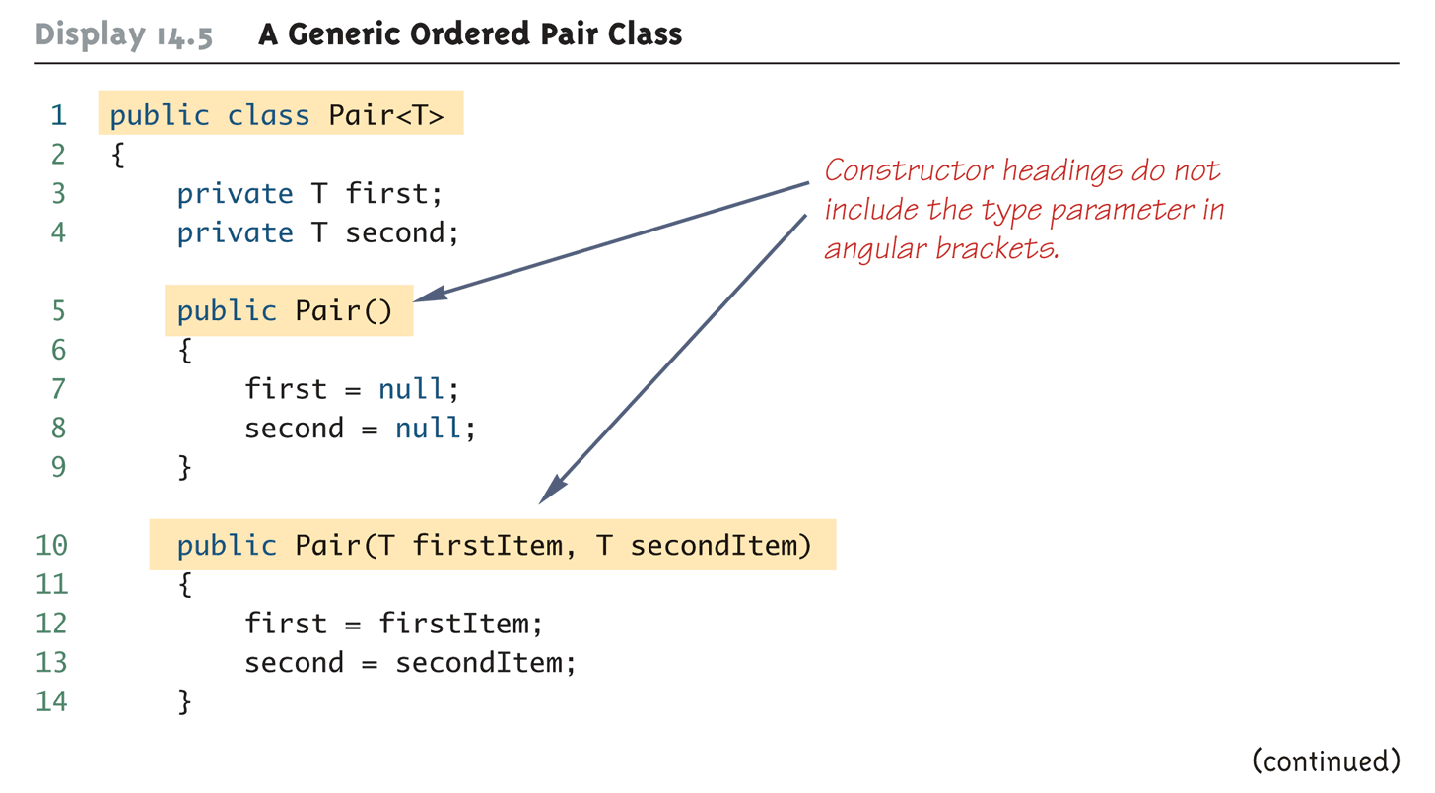
کلاس زوج مرتب تعمیمی (1 از 4)
Notes:
8

Slide 9
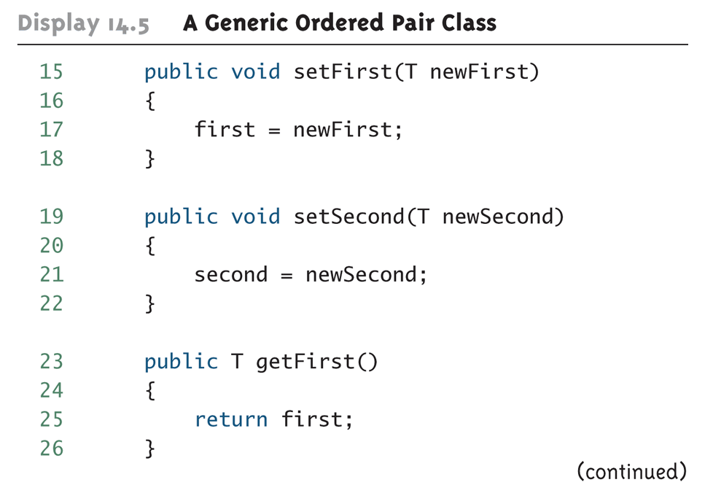
کلاس زوج مرتب تعمیمی (2 از 4)
Notes:
9

Slide 10
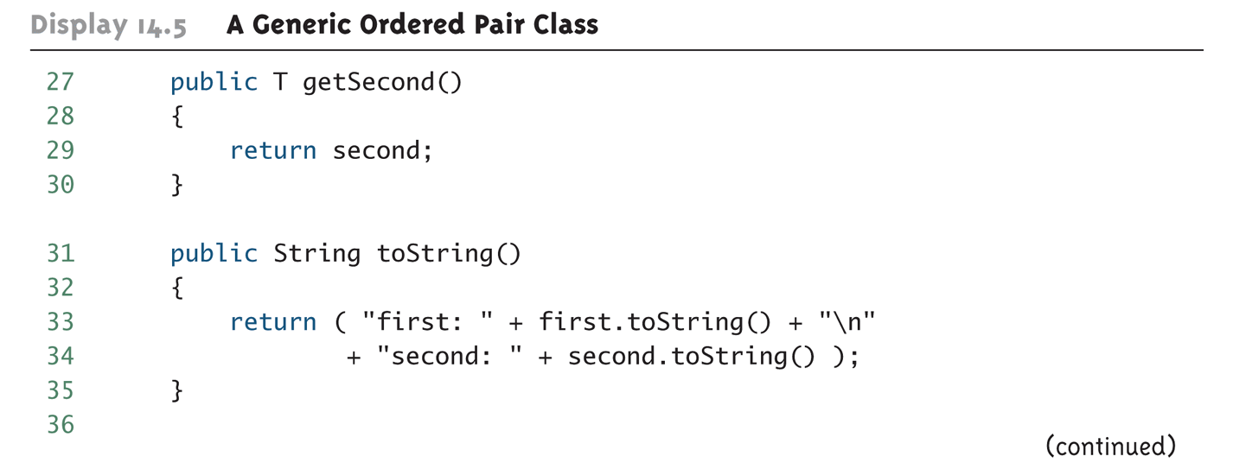
کلاس زوج مرتب تعمیمی (3 از 4)
Notes:
10

Slide 11
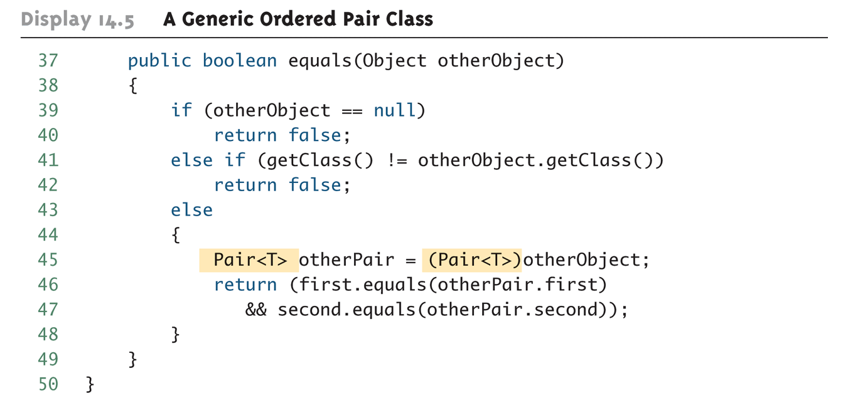
کلاس زوج مرتب تعمیمی (4 از 4)
Notes:
11

Slide 12
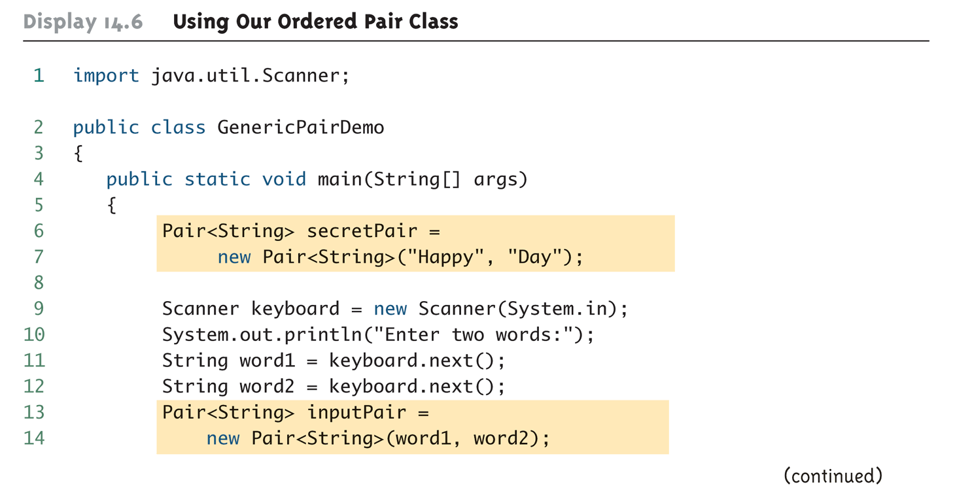
استفاده از کلاس زوج مرتب تعمیمی (1 از 3)
Notes:
12

Slide 13
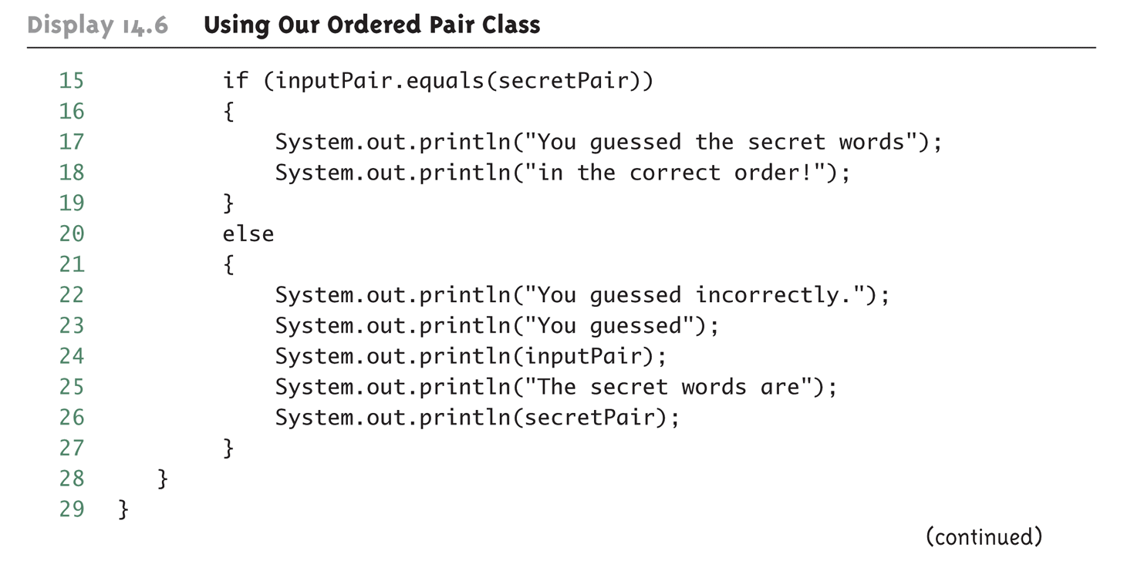
استفاده از کلاس زوج مرتب تعمیمی (2 از 3)

Slide 14
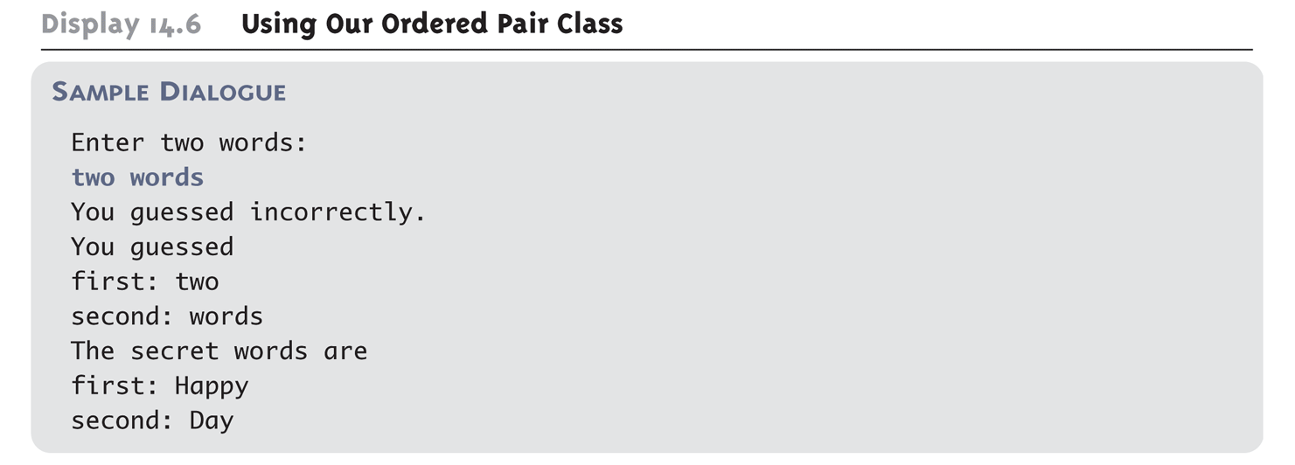
استفاده از کلاس زوج مرتب تعمیمی (3 از 3)

Slide 15
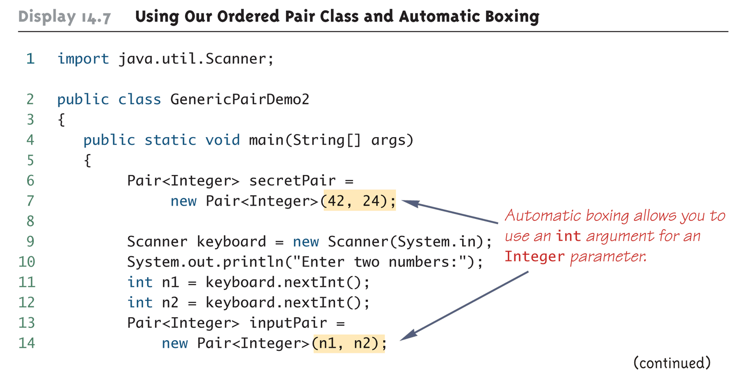
استفاده از کلاس زوج مرتب تعمیمی و بسته بندی خودکار (1 از 3)

Slide 16
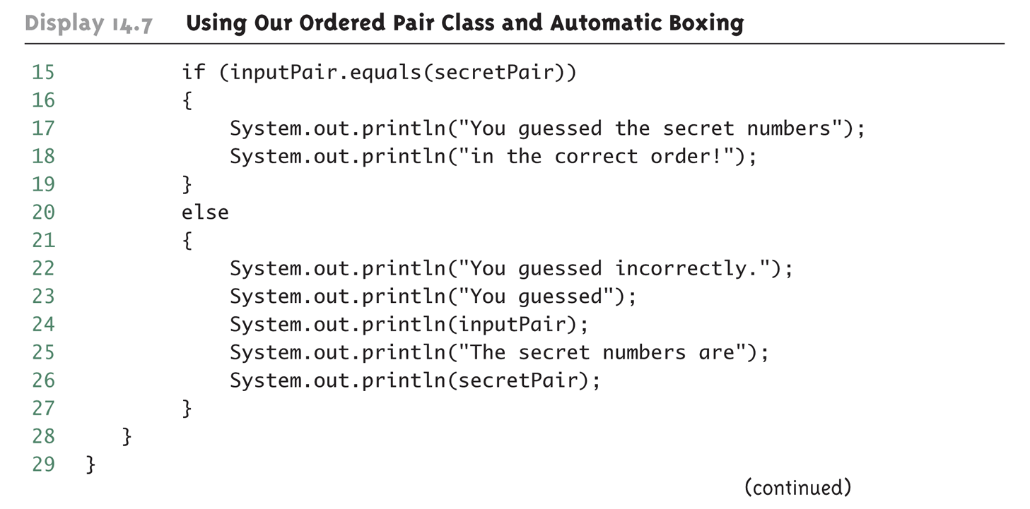
استفاده از کلاس زوج مرتب تعمیمی و بسته بندی خودکار (2 از 3)

Slide 17
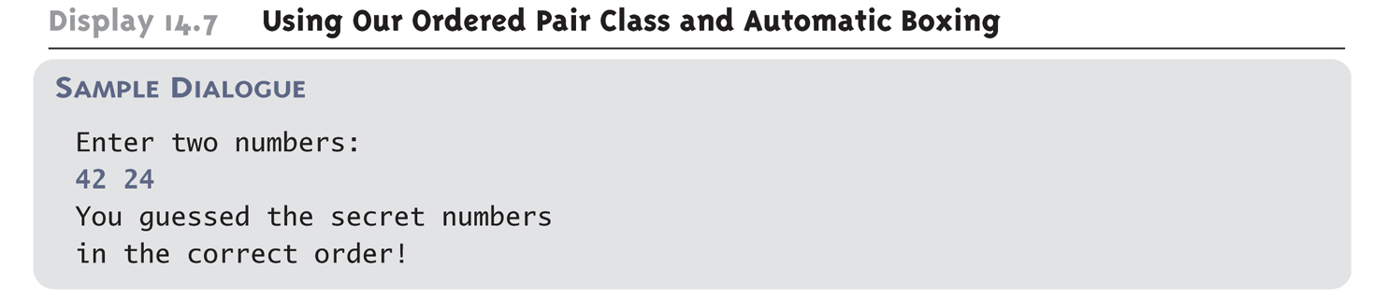
استفاده از کلاس زوج مرتب تعمیمی و بسته بندی خودکار (3 از 3)

Slide 18
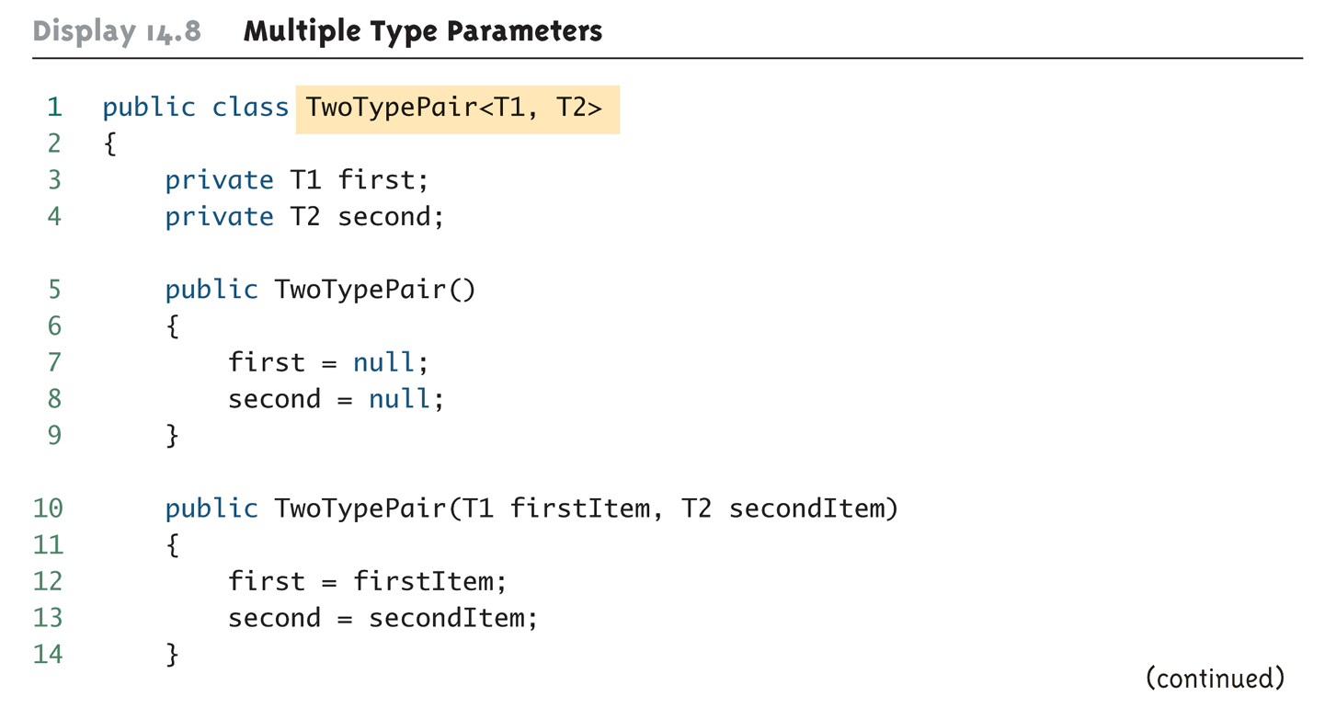
استفاده از چندین پارامتر type (1 از 4)
Notes:
18

Slide 19
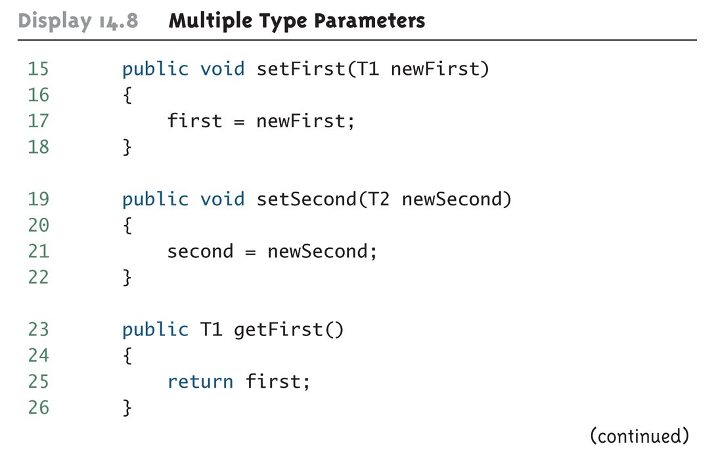
استفاده از چندین پارامتر type (2 از 4)
Notes:
19

Slide 20
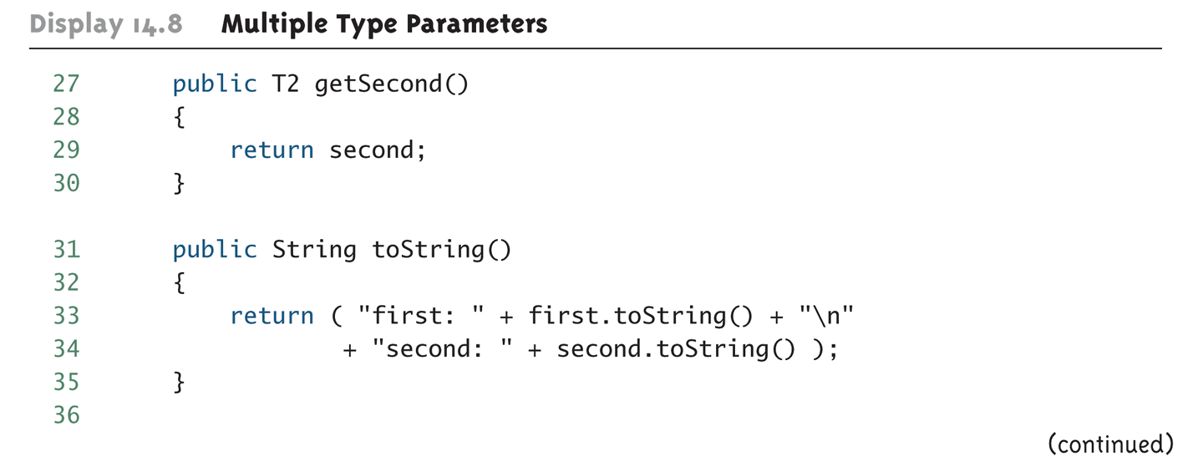
استفاده از چندین پارامتر type (3 از 4)
Notes:
20

Slide 21
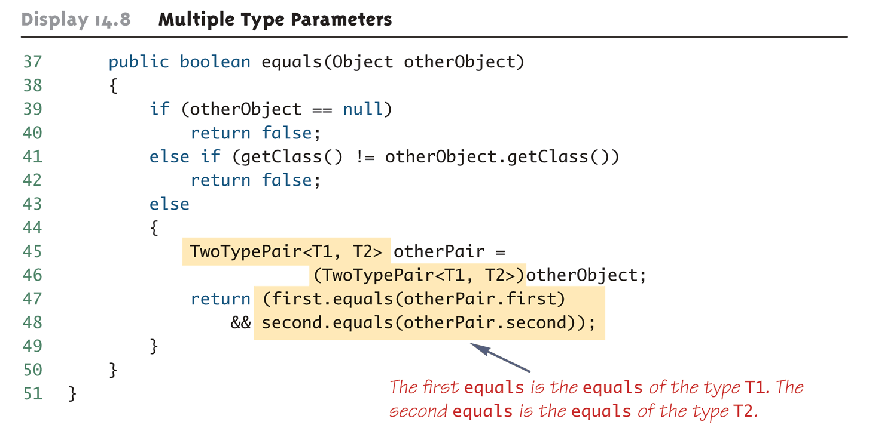
استفاده از چندین پارامتر type (4 از 4)
Notes:
21

Slide 22
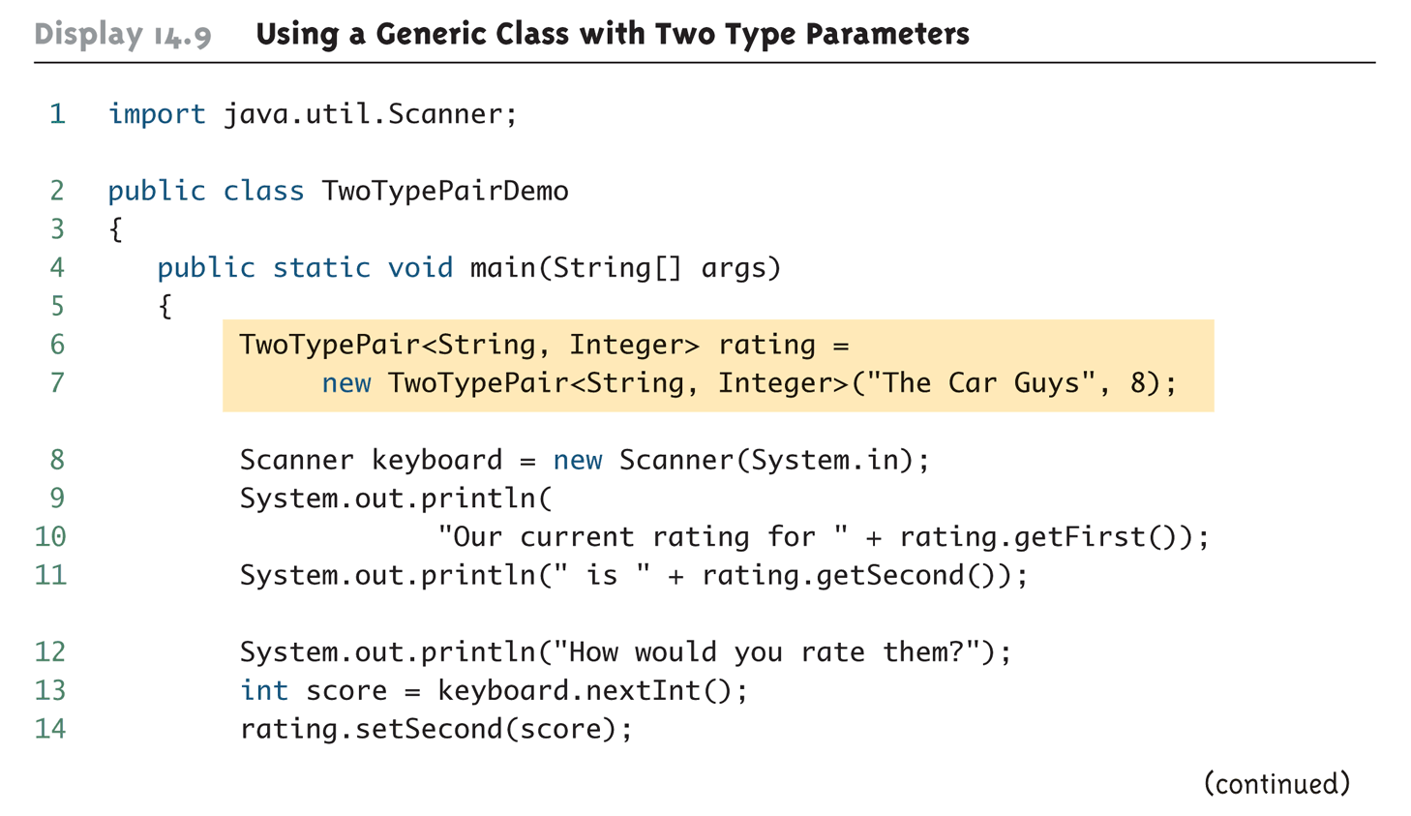
استفاده از زوج مرتب دونوعی (1 از 2)
Notes:
22

Slide 23
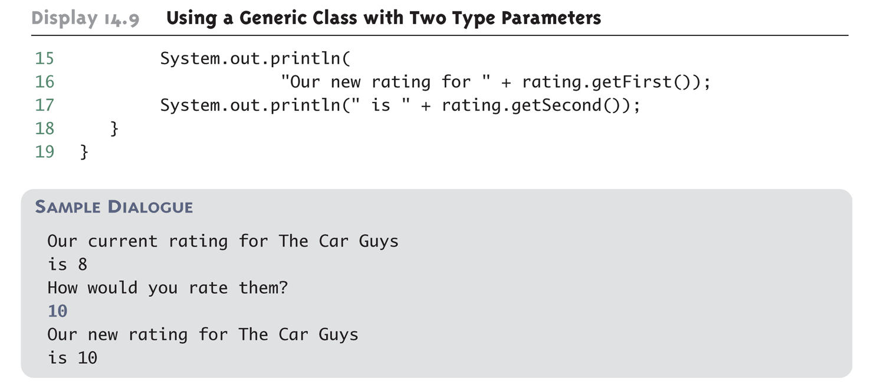
استفاده از زوج مرتب دونوعی (1 از 2)
Notes:
23

Slide 24
محدودیت برای پارامترهای نوع
بعضی اوقات لازم است نوع پارامترهای قابل استفاده در کلاس را محدود کنیم.
مثلاً ممکن است فقط از کلاسهایی استفاده کنیم که واسط Comparable را پیاده کرده باشند.
public class RClass<T extends Comparable<T>>
هر گونه تلاشی برای استفاده از پارامتری که واسط Comparable را پیاده نکرده است، منجر به تولید خطای کامپایل می شود.
Notes:
24

Slide 25
مثال
// Pair container, but only for those classes that
// implement the Comparable interface
public class Pair<T extends Comparable<T> >
{
private T first;
private T second;
public T max( )
{
if (first.compareTo(second) <= 0)
return second;
else return first;
}
// remaining Pair<T> code
}

Slide 26
مرتب کردن عمومی
public class Sort
{
public static <T extends Comparable<T>>
void bubbleSort(T[] a)
{
for (int i = 0; i< a.length - 1; i++)
for (int j = 0; j < a.length -1 - i; j++)
if (a[j+1].compareTo(a[j]) < 0)
{
T tmp = a[j];
a[j] = a[j+1];
a[j+1] = tmp;
}
}
}

